Slide 1
GESTIÓN EN SISTEMAS DE VENTAS E INVENTARIOS EN LINEA PARA ALFIBRAS S.A.S
FICHA: 2900615
Diego Alejandro Pabon Barrera
Angel Daniel Galvez Posada
Sofia Nieto Garcia

Slide 2
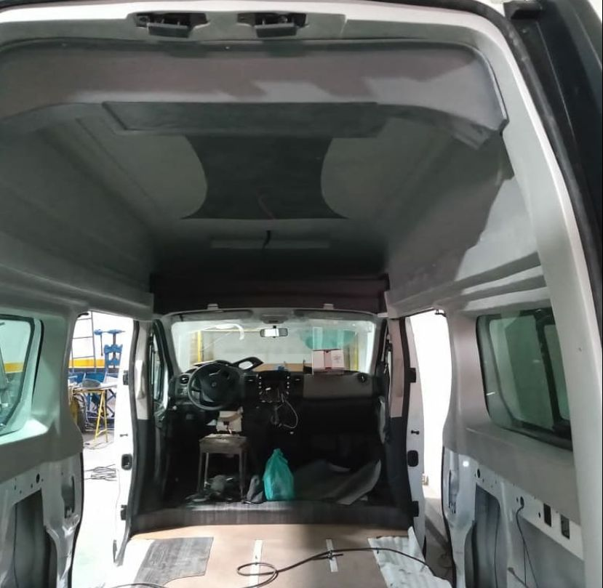
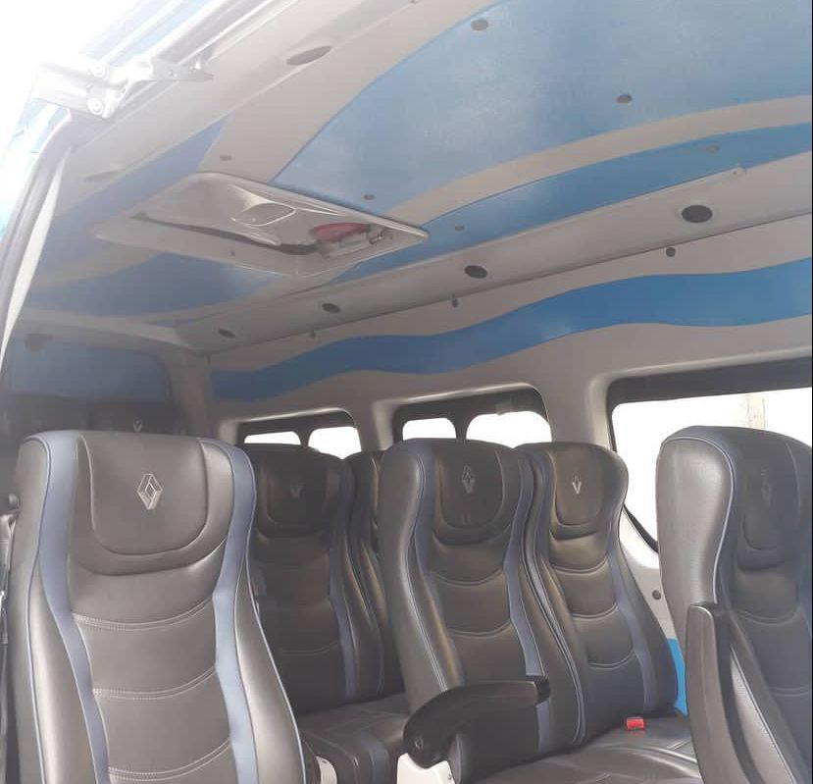
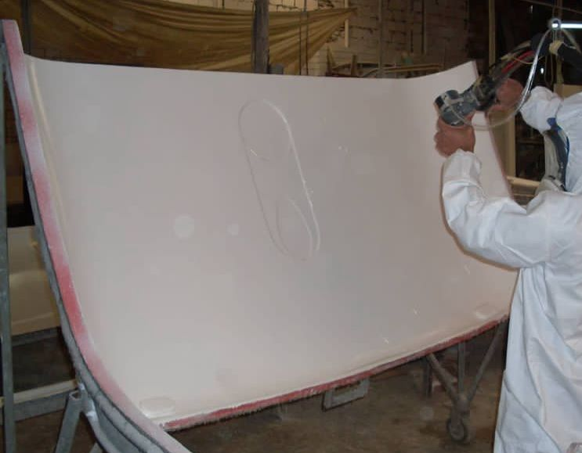
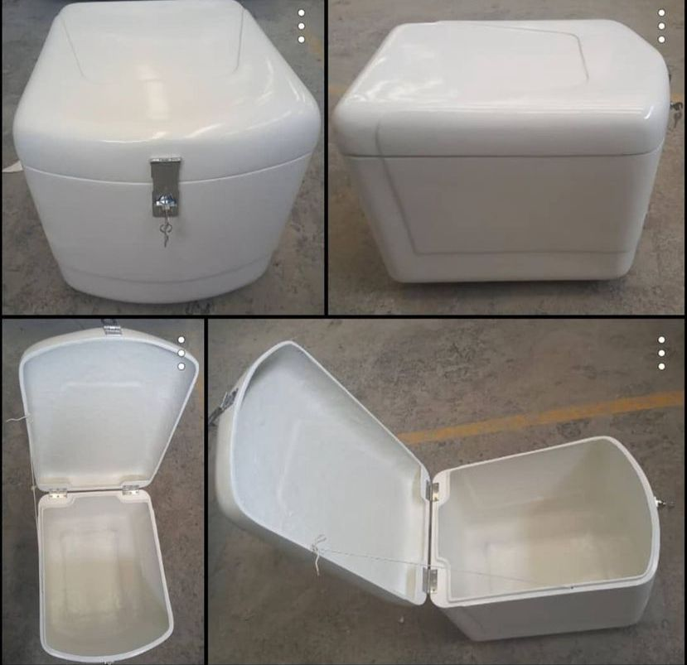
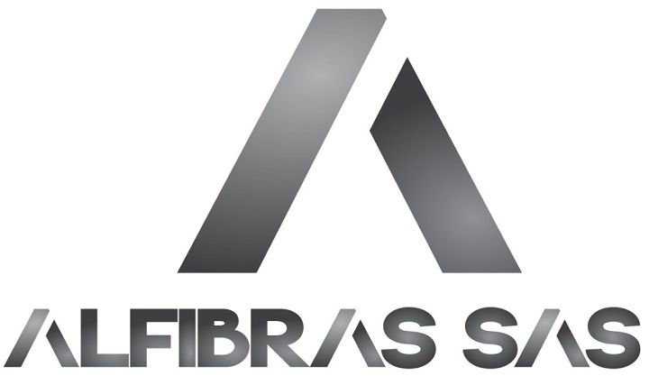
ALFIBRAS S.A.S
- Alfibras es una compañía con amplia trayectoria en la fabricación y comercialización de productos elaborados en fibra de vidrio para el sector industrial, automotriz, campamento para obras civiles y todo lo relacionado con la fibra de vidrio. Su punto físico se encuentra la localidad de Engativá Calle 65 A #111B – 23.

Slide 3
MISIÓN Y VISIÓN
MISIÓN: ALFIBRAS es una microempresa, que busca proporcionar productos en fibra de vidrio, acorde con las exigencias del mercado satisfaciendo los gustos y expectativas de los consumidores, permitiendo el crecimiento institucional e integrarnos en la búsqueda de un desarrollo nacional.
VISIÓN: Ser reconocidos como grandes productores de artículos en fibra de vidrio, implementando procesos de perfeccionamiento e innovación en el mercado y así en un futuro convertirnos en lideres y gestores de procesos manufactureros.

Slide 4

GESTIÓN EN SISTEMAS DE VENTAS E INVENTARIOS EN LINEA (ALFIBRAS S.A.S)
OBJETIVO GENERAL
- Implementar un sistema de gestión de inventarios y control de ventas para la empresa "ALFIBRAS S.A.S", que permita mantener un registro detallado de existencias y ventas; Optimizar procesos y mejorar el servicio al cliente.

Slide 5

GESTIÓN EN SISTEMAS DE VENTAS E INVENTARIOS EN LINEA (ALFIBRAS S.A.S)
OBJETIVOS ESPECIFICOS
Analizar la situación actual de los distintos problemas y necesidades que afronta ALFIBRAS S.A.S en el proceso de inventarios y el manejo de ventas.
Determinar los requerimientos para el funcionamiento del sistema de control de inventarios y ventas.
Desarrollar la base de datos con la información ya recibida.
Diseñar la sección para los comprobantes de compra.
Diseñar el prototipo del aplicativo para posteriormente desarrollar su codificación.

Slide 6

PROBLEMÁTICA - SOLUCIÓN
PROBLEMÁTICA
La empresa ALFIBRAS está dedicada a la producción de artículos en fibra de vidrio para el sector industrial, esta lleva en el mercado aproximadamente 36 años y cuenta con 11 empleados, pese a este trayecto se ha detectado falencias en el almacenamiento de materia prima y piezas terminadas, pues se lleva el registro o información de manera manual; .
¿QUE SE REQUIERE?
Se trata de dar solución a este problema implementando un sistema de gestión de inventarios y control de ventas para dar más facilidad al momento de requerir la información de ser necesaria debido a que al estar guardado en la nube se puede acceder a los datos con mucha mayor facilidad

Slide 7

PREGUNTA PROBLEMA
¿Cómo la implementación de una tienda digital con un sistema de administración de inventarios, puede ayudar al área de producción y ventas de la empresa?

Slide 8

GESTIÓN EN SISTEMAS DE VENTAS E INVENTARIOS EN LINEA (ALFIBRAS S.A.S)
ALCANCE
-El sistema de gestión de inventarios y ventas para la sede en Engativá, el cual contará con un sistema automatizado que se actualizará al realizar ventas o salidas de productos, manteniendo un control preciso para pedidos o reabastecimientos. Se sincronizará con el sistema de ventas para registrar los movimientos de forma simultánea.

Slide 9

GESTIÓN EN SISTEMAS DE VENTAS E INVENTARIOS EN LINEA (ALFIBRAS S.A.S)
JUSTIFICACIÓN
Implementar un sistema de gestión de inventarios y control de ventas es fundamental para este proyecto, ya que permitirá optimizar la gestión de los productos y mejorar la eficiencia de los procesos. El catálogo digital de productos y la personalización de piezas sentarán las bases tecnológicas necesarias para gestionar de manera eficiente la tienda digital y atender las necesidades de la sede ubicada en Engativá.

Slide 10

GESTIÓN EN SISTEMAS DE VENTAS E INVENTARIOS EN LINEA (ALFIBRAS S.A.S)
VENTAJAS
Eficacia al consultar los inventarios.
Mejora el orden de la información de las piezas cargadas al inventario.
Contará con un apartado donde se podrá realizar una orden de compra de piezas personalizadas .
Contará con un catálogo donde los clientes podrán ver los productos que ofrecen.
Al estar la información en la nube les facilita a los usuarios
Podrá tener más visibilidad a los clientes.
Más facilidad al crear un pedido o comprar uno ya hecho.

